Slide 1
ИНТЕГРАЦИЈА СОФТВЕРСКИХ ТЕХНОЛОГИЈА
Семестар: VI Шифра: 151407 Мнемо: ИСТ
Проф. Др Зоран Ћировић

Slide 2
Програм:
XML технологије
XPATH,XSL,XSLT,SOAP...
Тестови: (затворена форма питања, а-б-в)
JSON формат података
Примена, предности и недостаци у односу на XML
JavaScript i jQuery рад са XML/JSON podacima
Примена у скрипт језицима
Повезивање клијенских апликација са сервисима
Употреба API i WS на страни клијента (JavaScript i C#).
REST и WS (Web Services) сервиси

Slide 3
Baжно
Препоруке* IEEE о стеченим основним знањима у областима:
1. Информационе технологије (Information Technology)
2. Рачунарска техника (Computer Science)
подразумевају стечена знања из лекција које се слушају на овом курсу,
Курс је прилагођен практичном раду на рачунару и пројектовању апликација.
*Значајно у случају признавања дипломе ВШЕРа на другим факултетима.

Slide 4
Чему служе стечена знања?
За интеграцију апликација различитих оперативних система и окружења:
Linux, Windows, мобилне платформе, језици Java ili .NET
Интернет, Интранет или локално.
Добра интеграција треба да буде флексибилна и велике поузданости.
Зато се на овом курсу проучава XML стандард и интеграција заснована на том стандарду.

Slide 5
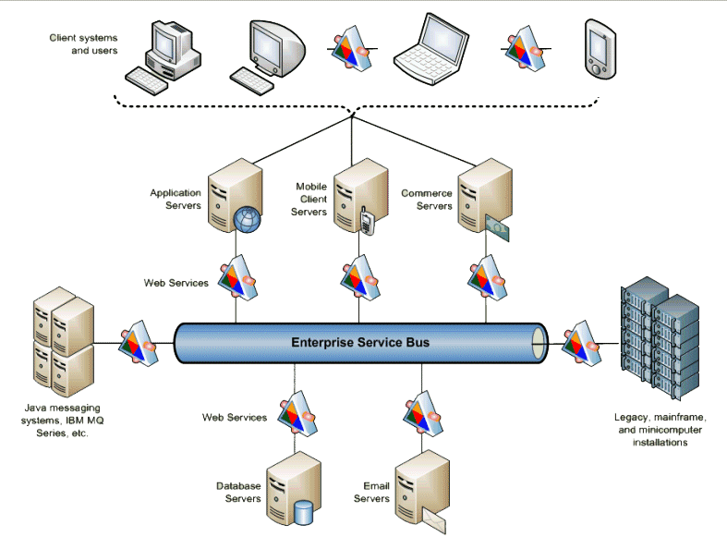
Чему служе стечена знања?

Slide 6
Вежбе су обавезне Сарадниk: Н. Цвијан
Раде се у новим лабораторијама!
Прате предавања.
Пружа се студентима могућност и самосталног проширења знања путем већих задатака tj. пројеката.

Slide 7
Испит
Услов: успешно урађене вежбе
2 начина полагања
У испитном року – класично
Оцена са испита
Кроз рад у семестру
Оцене са пројеката
Активност на предавању и вежбама

Slide 8
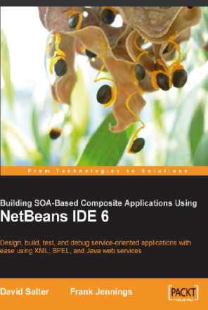
Литература:
Сви материјали потребни за испит су доступни после предавања односно вежби.
Није неопходна додатна литература....

Slide 9
ИНТЕГРАЦИЈА СОФТВЕРСКИХ ТЕХНОЛОГИЈА
ПИТАЊА?

